Slide 1
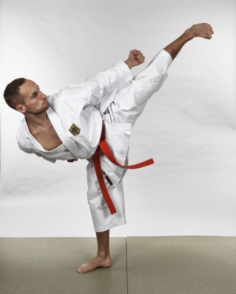
Kata-Advents-Meeting 2024
Philip Jüttner, 3. Dan
KVBW-Landestrainer Kata
W WSKA Kata Team Sieger 2013
2015 Vize Europameister Kata Team 2013
Deutscher Meister Kata Team 2013,2016
Vizemeister DM Kata Einzel 2015,2016,2017,2019
Diplom Trainer
Ausrichter: Karate-Do Lahr e.V. - 1. Vorsitzender Helmut Spitznagel / 0171-9375038
Wann: Samstag, 30.11.2024
Wo: Sporthalle im Bürgerpark – Bürgerpark 1 – 77933 Lahr/Schwarzwald Anfahrt über Hallenbad Lahr – Martin-Luther-Straße
Prüfung: DAN Prüfung bis 5. DAN stiloffen, Freitag 29.11.2024 um 17:00 h
Der Ort für die DAN-Prüfung wird den Prüflingen noch rechtzeitig bekannt gegeben.
Prüfer: Helmut Spitznagel – 9.DAN, Michael Gißler – 6.DAN, Robert Apfelbeck – 6.DAN
LG Gebühr: bis 14 Jahre 15,- €, ab 15 Jahre 25,- € - KVBW-Kinderfördertraining frei
Training: 1. TE - 10:00 bis 10:45 – 9. bis DAN Grundschule 1
2. TE - 11:00 bis 11:45 – 9. Kyu bis 5.Kyu Heian Kata
3.TE – 12.00 - 12:45 – 4. Kyu bis DAN Kata Sochin Grundlagen/Ablauf
12:45 – 13:30 PAUSE
4. TE - 13:30 bis 14:15 – 9. bis DAN Grundschule 2
5. TE - 14:30 bis 15:15 – 9. Kyu bis 5.Kyu Heian Kata
6. TE - 15.30 bis 16.15h – 4.Kyu - DAN Kata Sochin – Details/Bunkai
Essen und Getränke werden zum Verkauf angeboten.
Der Verein mit den meisten Teilnehmern erhält einen Pokal!
KVBW-Kinderfördertraining: Extra Ausschreibung kommt über die KVBW-Geschäftstelle!
Am gleichen Tag und in der gleichen Halle (Dreifachsporthalle) findet ein KVBW-Kinder-fördertraining statt. Trainer Landesjugendreferent Helmut Spitznagel
Voranmeldung: bei KVBW-Landesjugendreferent Helmut Spitznagel / Info: 0171-9375038
e-Mail: Helmut.Spitznagel@t-online.de – Anmeldung nur über den Verein
Haftung: Der Veranstalter und Ausrichter übernimmt keine Haftung!
Homepage: www.karate-lahr.de

